Slide 1
Der bubblesort Algorithmus
Link zum GitHub-Repository
https://github.com/F-P-1611/sorting.git
Infomaterial klausurersatz | Informatik q1 | Francis pennoyer

Slide 2
Inhalt
Allgemeines zum bubblesort Algorithmus
Best-, Worst- und average case
Vor- und Nachteile von bubblesort
Implementation in ein Java Programm + Beispiel

Slide 3
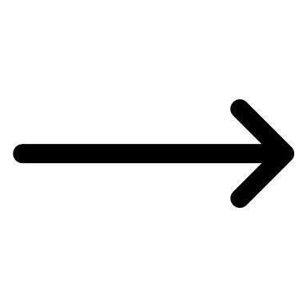
Allgemeines zum bubblesort algorithmus
Stabiler sortieralgorithmus, der zwei benachbarte werte vergleicht
*Stabil bedeutet, dass zwei gleiche werte in der gleichen Reihenfolge ausgegeben werden, wie sie eingegeben wurden, wenn sie dem sortierkriterium gegenüber gleich sind - Wikipeadiaartikel dazu
Je nach sortierkriterium wird nach dem vergleich ggf. getauscht
Die nächsten benachbarten werte werden verglichen
Dadurch rückt der grösste wert an seine position, Wie eine blase im wasser nach und nach aufsteigt – daher der name und das ppp-Template
Hier klicken für Visualisierung bei hackerearth.com

Slide 4
Allgemeines zum bubblesort algorithmus
In der folgenden bubblephase Wird das array um 1 kleiner, da der wert aus der letzten bubblephase, der sich nun an der richtigen position befindet, nicht mehr beachtet (s. Visualisierung hackerearth.com)
*Eine bubblephase meint einen durchlauf, in dem alle benachbarten elemente des arrays einmal verglichen wurden und der nächstgrösste wert an seine position aufgerückt ist — das array ist nach einer bestimmten anzahl an bubblephasen sortiert
Die Anzahl der bubblephasen hängt vom array ab

Slide 5
Best-, worst- und average-case
Best Case: Das array liegt bereits sortiert vor
eine bubblephase in der nur verglichen wird, gibt es trotzdem
Die anzahl der vergleiche wird daher durch n-1 beschrieben, wobei n die länge des arrays beschreibt
Worst case: Das Array liegt genau dem sortierkriterium entgegen geordnet vor
Anzahl vergleiche wird beschrieben durch (n*(n-1))/2
Average case: Durchschnittliche anordnung eines unsortiert generierten arrays
Anzahl vergleiche wird beschrieben durch (N*(N-1))/2

Slide 6
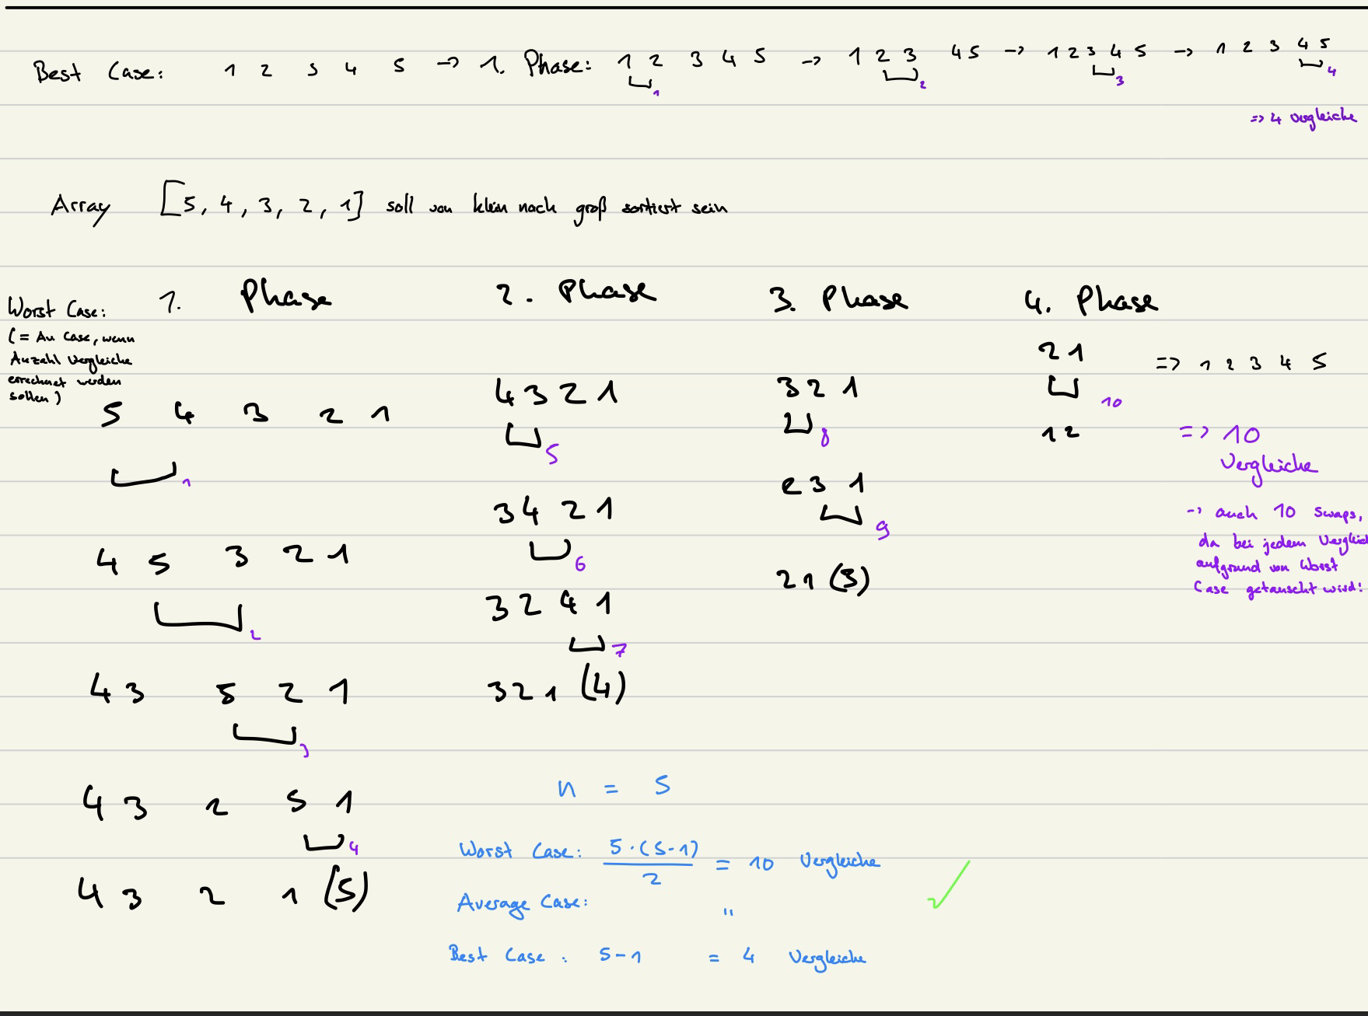
Best-, Worst- und average-case

Slide 7
Vor- und nachteile
Vorteile
Nachteile
Leicht zu erklären und in code zu implementieren
Einfach darzustellen
Zuverlässig zum überpfrüfen von bereits sortierten strukturen
ZEITKOMPLEXITÄT (INEFFIZIENT) – laufzeit: o(n²) Viele Schritte
Andere sortieralgorithmen weden meist vorgezogen, da sie schneller und effizienter sind https://www.youtube.com/watch?v=jMId4dq6p44

Slide 8
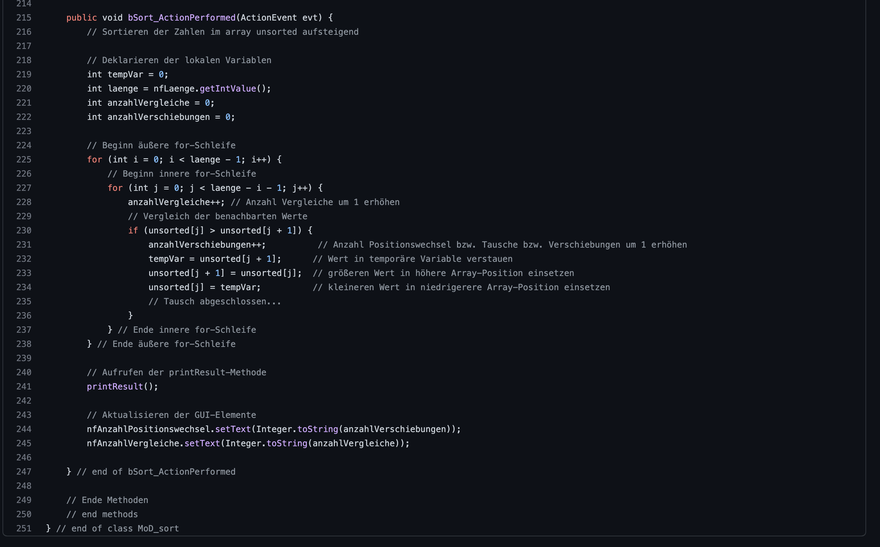
Implementation in ein java programm
Link zum sourcecode im repo: https://github.com/F-P-1611/sorting/blob/main/src/MoD_sort.java
Link zur dokumentation: https://github.com/F-P-1611/sorting/blob/main/Informatik-Klausurersatz-Dokumentation.pdf

Slide 9
Implementation in ein java programm
Verschachteln von for-schleifen:
Die hauptschleife bestimmt die Länge des arrays (da schliesslich nach jeder bubblephase das array um 1 verkürzt wird, da der grösste wert zuvor an seine position gerückt ist)
Die nebenschleife sorgt für das aufrücken "des zeigers"
Der "zeiger" ist in diesem Fall die variable, die die indexstellen beinhaltet (j und j+1)
Das if-statement prüft die beiden benachbarten Werte auf das sortierkriterium
Im fall, dass das sortierkriterium verletzt wird, tausch einleiten:
(nächste folie: tauschbeispiel) – siehe auch in dokumentation

Slide 10
Implementation in ein java programm - tauschbeispiel
[ 3, 1, 4, ...] (soll von klein nach groß geordnet sein)
^ ^
Variable j k
(j) = 3; (k) = 1; –> 1 in tempVar –> 3 in (k) –> (j) und (k) haben Wert 3,
woraus folgt: [ 3, 3, 4, ...]
–> tempVar in (j)
[1, 3, 4, ...]
^ ^
Variable j k –> j = 1; k = 3; –> [1, 3, 4, ...] – Tausch abgeschlossen

Slide 11
Implementation in ein java programm
Um anzahl der vergleiche ausgeben zu lassen, zählervariable deklarieren und bei jedem durchlauf der nebenschleife um 1 erhöhen
Um anzahl der verschiebungen / swaps ausgeben zu lassen, zählervariable deklarieren und bei jedem durchlauf des tausches um 1 erhöhen
Bitte dokumentation und code beachten!

